Slide 1

Septembre 2014
Solution TIL
Contrôle d’accès OFFLINE
Avec KABA

Slide 2
Le concept Offline
Les droits d’accès sont stockés dans le badge
  Ils donnent accès à des accès ou groupes d’accès
  Ils peuvent comporter des plages horaires
  Par sécurité, les droits stockés sur le badge peuvent être associés à une durée de validation paramétrable pour chaque personne.
Les cylindres, béquilles sont autonomes et sans fil, « offline »
  Ils intègrent l’intelligence et les données (groupe d’accès, nom de l’accès, historique, mode de fonctionnement, plages horaires,...)
  Ils intègrent des piles à changer périodiquement
  Ouverture quand les données d’accès du badge sont reconnues par la serrure
Une borne multi-fonction connectée au système MICRO-SESAME par IP
  Mise à jour des badges (prolongation durée de validation, chargement des droits d’accès)
  Récupération des informations écrites par les serrures dans les badges (alarme batterie basse, historique des badgeages)
Notes:
La génération suivante (UTIL - 2001) sera commercialisée jusqu’à 2018

Slide 3



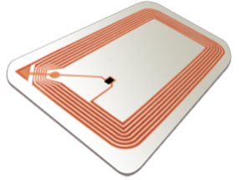


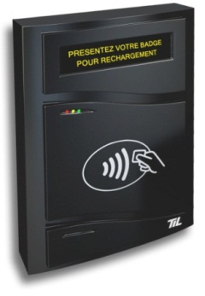
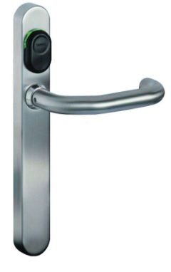
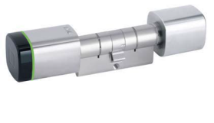

Le concept Offline
48963 > groupe 1
12568 > groupe 1 + 2
    Lecteur Encodeur
48963
Badge
client
12568
    IP
    Borne de chargement des droits d’accès offline
Groupe
de portes 1
Groupe
de portes 2
Groupes
de portes 1 + 2
Groupe de portes 1
48963
Groupe de portes 1 + 2
12568
Notes:
Durée : 1 minutes et 30 secondes Objet: lecteur Diapo 5/7 : lecteur évolutif et pérenne
Premiers besoins exprimés par les clients :
la faisabilité et l’évolutivité, qui garantissent la pérennité des installations
a) (Sncf, Aviation civile, banque) j’ai une carte, j’ai besoin d’un lecteur
b) (armée, ministère, port,hopitaux) je dois changer de carte, j’ai besoin d’un lecteur qui lise l’ancienne et la nouvelle (qui n’est peut-être pas encore défini)
c) (Pam, banque) je sais que ma carte va évoluer (nouveau service, modification méthode authentification, ajout biométrie), j’ai besoin d’un lecteur qui me suit.
c) (Pam,) j’ai plusieurs société, système de CA donc de carte à l’intérieur de mon site
La solution passe par
a) un lecteur qui possède toutes les ressources permettant de traiter potentiellement n’importe quelle carte.
b) la possibilité de définir et télécharger (facilement) n’importe quelle lecture et schémas d’authentification ou de sécurité.

Slide 4
Les produits TIL
MICRO-SESAME 2015 ou supérieur
  Gestion centralisée des droits d’accès online et offline
  Nouvelle licence MS-CAOFFxx selon le nombre de lecteur offline total
Borne de chargement des badges (voir fiche produit)
  Alimentation 12 VDC sur bornier ou par PoE
  Fixations murale avec 4 vis
  1 prise RJ45 PoE classe 3, @ IP fixe ou DHCP
  Paramétrage par Web serveur embarqué avec mot de passe
Outil d’encodage des badges
  Prévoir l’encodeur omnikey USB à connecter à MS
  NB : fourni de base dans le KIT PRG05XF02 pour KSM
Notes:
La génération suivante (UTIL - 2001) sera commercialisée jusqu’à 2018

Slide 5
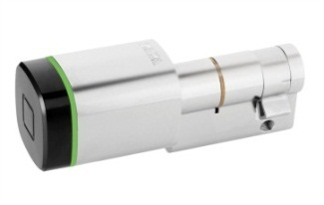
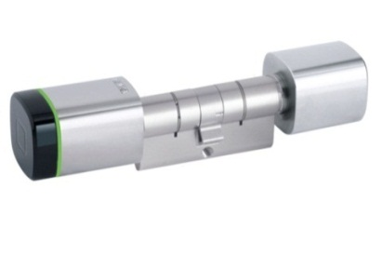
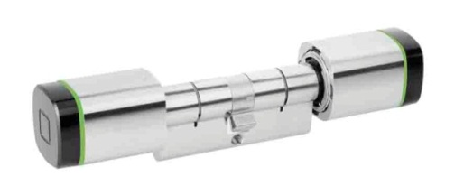
Les produits KABA offline
Les serrures
  Cylindre evolo
    Existe en différentes versions : simple, demi
    Epaisseur porte entre 30 et 110 mm avec un total de 140 mm. A partir de 90 mm d'épaisseur, l'utilisation d'un kit de rallonge est nécessaire
    Protection IP55 (protection poussière et jets d’eau) mais pour intérieur
    Livré avec 1 pile 3 v type CR2 Lithium qui est située coté extérieur
    Autonomie pile : jusqu’à 50 000 cycles ou 2 ans
    Signal sonore et visuel
    Mémoire de 2000 évènements
    Prévoir demi-cylindre avec barre anti-panique à l’intérieur
    Existe en version double avec 2 piles (pas au tarif)
Notes:
La génération suivante (UTIL - 2001) sera commercialisée jusqu’à 2018

Slide 6
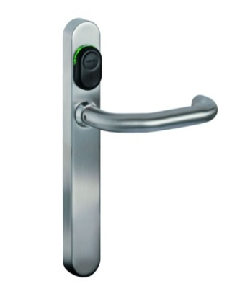
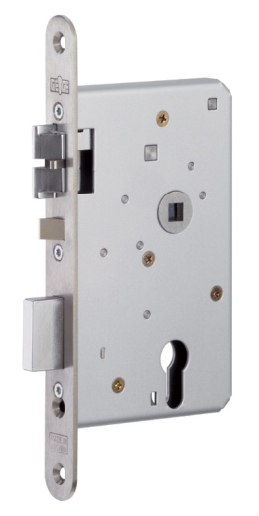
Les produits KABA offline
Les serrures
  Béquille c-lever evolo
    livré avec 1 câble de connexion, 2 piles type LR6 AA Lithium qui sont coté intérieur
    Epaisseur porte entre 39 mm et 100 mm. A partir de 64 mm d'épaisseur, l'utilisation d'un kit de rallonge est nécessaire
    Plaque aveugle ou percée pour conserver une ouverture d’urgence par cylindre mécanique européen
    Plaque étroite (38mm) sur montant étroit ou Plaque large (54mm) pour cacher les trous existants
    Signal sonore et visuel
    Mémoire de 2000 évènements
    Autonomie pile : jusqu’à 50 000 cycles ou 2 ans
    Prévoir garniture à éjection de pêne si vous souhaitez verrouiller automatiquement la porte à la fermeture (issue de secours, sécurité)
Notes:
La génération suivante (UTIL - 2001) sera commercialisée jusqu’à 2018

Slide 7
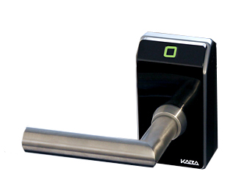
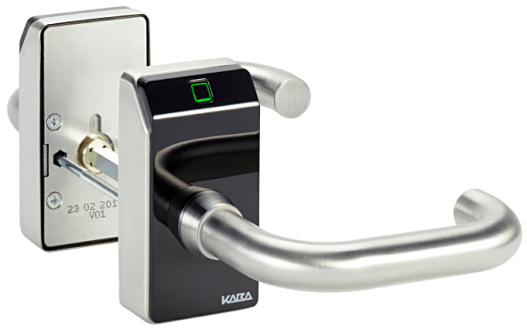
Les produits KABA offline
Les serrures
  Serrure c-lever compact
    livré avec 2 piles 1,5 v type LR03 AAA Lithium qui sont coté extérieur
    Epaisseur porte entre 39 mm et 94 mm
    Compatible avec porte coupe-feu car ne nécessite pas de percement
    Plaque-béquille pour montage par trous de rosace, avec ou sans garniture/poignée intérieure pour s’adapter à de nombreuses situations, et également à des portes vitrées
    Plaque-béquille indépendante du cylindre existant qui peut être conservé pour une ouverture de secours
    Design très épuré disponible en blanc ou noir
    Signal sonore et visuel
    Mémoire de 2000 évènements
    Autonomie : jusqu’à 90 000 cycles ou 3 ans
    Existe en version double, équipée de 2 lecteurs indépendants (pas au tarif)
Notes:
La génération suivante (UTIL - 2001) sera commercialisée jusqu’à 2018

Slide 8
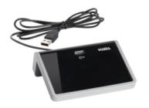
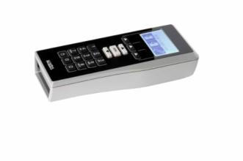



Les produits KABA offline
Le matériel de programmation
Lecteur enrôleur + B-COM software | Le lecteur enrôleur communique sans fil avec le programmateur 1460 pour importer et exporter les données provenant des serrures. Le lecteur enrôleur est interfacé avec le B-COM software qui définie toutes les données utiles aux composants offlines
 | Le programmateur 1460 communique sans fil avec les serrures / composants autonomes pour en importer (initialisation, maintenance) et exporter (reprise historique, lecture information) les données. Livré avec 1 câble USB pour (pour la configuration et la charge), 1 adaptateur 220v. Un par site conseillé
Masters A | Cartes de programmation des serrures autonomes. Carte spécifique par projet qui permet de charger la clé SC-C dans les serrures et d’établir la communication entre le programmateur et la serrure pour chaque programmation ou lecture d’historique, d’alarmes (batteries …). Plusieurs master A possible, un par site conseillé
Masters B | Un mode chantier temporaire peut être utilisé au début du projet pour autoriser localement des personnes dans les serrures. On utilise le Master B puis on badge avec les cartes des personnes sur chaque serrure. Les Master B sont organisés sous un Master A. Chaque Master B permet d'attribuer des autorisations d'accès propres à des badges utilisateurs dans une capacité total de 4000 badges par serrure. Ex B1 gère 50 badges, B2 en gère 3950. On peut basculer du mode chantier vers le mode offline
Security-Card-C (SC-C) | Carte de sécurité spécifique et unique par projet qui contient la clé de sécurité pour l’initialisation de l’application KABA sur le badge usager. Clé chargée via le lecteur enrôleur. La carte SC-C est produite par TIL à partir d’une carte de sécurité A (SC-A) conservée par TIL
Notes:
La génération suivante (UTIL - 2001) sera commercialisée jusqu’à 2018

Slide 9
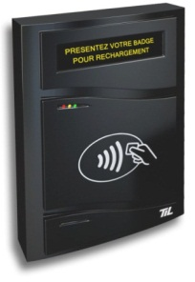



A définir dans BCOM et importer dans MS :
Configuration pour toutes les serrures :
Configuration spécifique par serrure
Importation dans MS des historiques serrures
Définition des clés
Nécessaire avec Proxilis PRO
KSM
B-COM
Programmateur 1460
Lecteur enrôleur KABA
MICRO-SESAME
Master A nécessaire pour établir la communication + charger clé SC-C dans serrure
Lecture par serrure :
Historique
Alarmes
Informations
Encodage initial du badge
Chargement des droits d’accès
Historique de ses badgeages, alarmes pile basse, défaut serrure
Accès
Alarmes
Historique
Ouverture si un des groupes d’accès dans la serrure est aussi dans le badge du même AREA/site
Notes:
La génération suivante (UTIL - 2001) sera commercialisée jusqu’à 2018

Slide 10
Les avantages d’une solution offline
Solution sans câblage qui réduit le coût
Rapidité, simplicité d’installation des cylindres, béquilles
Gestion des droits d’accès intégrée et centralisée dans MICRO-SESAME
Les droits d’accès = « Organigramme virtuel » reprogrammable à l’infini
Nombre d’utilisateurs illimités coté serrures
Suppression des coûts liés aux clés mécaniques :
  perte d’un « pass » avec ses conséquences
  armoires à clés, Personnel dédié
  clés mécaniques haut de gamme et organigramme sur-mesure à acheter
Badge unique Desfire EV1 (Mifare ultérieurement) pour accès online et offline
Solution sécurisée: données dans le badge, communication, Clé ID offline intégrée dans KSM dans les projets avec des proxilis PRO,…
Simplifie l’exploitation quotidienne
Permet une traçabilité, un historique des mouvements centralisé dans MICRO-SESAME sans intervention sur les composants / serrures
Autonomie des piles de 2 ans et alerte des exploitants sur piles basses
Notes:
La génération suivante (UTIL - 2001) sera commercialisée jusqu’à 2018

Slide 11
Les avantages de la solution KABA offline + TIL
Un seul logiciel B-COM pour définir tous les paramètres des composants
Transfert des paramétrages et des historiques des composants (importés via le programmateur et son port USB) du B-COM vers MICRO-SESAME en 1 clic
Visualisation depuis MS du statut des serrures (initialisé,…) suite à la campagne de configuration. Ex 185 serrures initialisées sur 200 configurées
Gestion multi-site avec contrôle (AREA)
Mode chantier temporaire possible avant le mode offline
Un composant peut appartenir à plusieurs groupes d’accès
Mode « réservation » : réduisez une plage horaire trop large
8 durées de validation des droits d’accès (6 paramétrables par le client final)
  c-lever compact : design, autonomie jusqu’à 3 ans, conforme porte coupe-feu
  Serrure avec une mémoire de 2000 événements
  Ce principe offline optimise l’utilisation de la mémoire des badges (une PH par défaut par groupe d’accès)
  Mode accès libre sans badge (day/night) sur plage horaire
  Sécurité (voir slide plus loin)
Groupe de portes 1 + 2
Notes:
La génération suivante (UTIL - 2001) sera commercialisée jusqu’à 2018

Slide 12
Domaines de compétences
 | TIL | Partenaire TIL | Client final
MICRO-SESAME Bornes de chargement KSM | Fourniture matériel et enveloppe sous scellée Formation MS pour partenaire Formation KSM au client final | Installation Complète la configuration borne et l’exporte pour l’importer dans toutes les autres bornes | Réalise les opérations du guide donné dans l’enveloppe scellée Définit les droits d’accès
Cartes de sécurité | Initialisation Security-Card-A/C + Master A/B par clients finaux. 1 security-Card-A est conservée chez TIL pour produire Security-Card-C + Master A pour client final si perte, extension sites | Utilise Security-Card-C + Master A pour configurer les composants Utilise Master B si mode chantier transitoire | Détient les Master A/B & Security-Card-C Utilise Master B si mode chantier transitoire
B-COM software + programmateur 1460, lecteur enrôleur KABA | Distribution produits Kaba + formation de 1 jour au partenaire TIL et, selon besoin, au client final | Installation et paramétrage avec les données validées par le client final (durées validation, plages horaires,..). Mise à l’heure, chargement firmware, réglage Bip sonore et signal lumineux, temps d'ouverture porte | Détient et sauvegarde configuration B-COM de son site + les fichiers borne.conf de la borne Utilise programmateur et master A pour lire historique serrure après un vol,.. ou ouverture d’urgence
Composants autonomes : béquille, cylindre | Distribution | Vente, Initialisation, Pose | Exploitation
Déploiement Garantie, SAV des produits KABA | Support TIL formé par KABA Garantie 1 an. Stock SAV tampon Réparation. Vente de pièces détachées + transfert de compétence | Mise en service /formation SAV sur site de produits complets

Slide 13
Les limites, les capacités, les contraintes, les prérequis
Les composants étant offline, bien réfléchir avant de paramétrer !
  Toutes modifications des paramètres (plages horaires, mode de fonctionnement, durée de validation,..) imposent une mise à jour de toutes les serrures concernées !
  Nous conseillons d’avoir une personne avec tous les groupes d’accès, H24 (passe général )
La commande doit inclure la lettre d’engagement signée (voir mise en œuvre)
Pour portes intérieures non sensibles, pas d’alarme (effraction porte,…)
Les Piles fournies doivent être installées à la mise en service, pas en stock
Il faut encoder le badge avant de l’utiliser sur les bornes
  Bien appréhender cette étape sur sites existants avec des badges disséminés . Selon le choix du ID CA offline (ID CA online, UID badge,.), ID déjà connu dans BDD MS ou pas, ID peut transiter par la passerelle RH ou pas, impose l’encodeur Omnikey avec ID CA online
  Bien définir la taille mémoire maxi des droit d’accès dans BCOM avant affectation des droits dans MS pour éviter de ré-encoder tous les badges et de reparamétrer toutes les serrures si taille insuffisante !
Bornes de chargements aux points de passage du personnel
  Quantité suffisante selon nombre d’employés et durée de validation des droits d’accès
  La borne (et le badge) est mono-site. En multi-site, il faut prévoir au moins 1 borne par site
Les accès offline doivent être installés à l’intérieur d’une zone sécurisée par des accès temps-réel gérés par MICRO-SESAME qui traite les personnes interdites, les modes crises, les jours féries, PH … en temps-réel sur la zone
En cas de vol, il faut utiliser le programmateur pour récupérer l’historique
  Un badge dérobé pour commettre un vol ne sera pas badgé ensuite sur la borne
  Une personne peut passer sur la borne plusieurs jours après le vol selon la durée de validation
Notes:
La génération suivante (UTIL - 2001) sera commercialisée jusqu’à 2018

Slide 14
Les limites, les capacités, les contraintes
Le mode office fonctionne si la serrure ET le badge disposent de ce mode
8 choix de durées de validation à créer dans B-COM software :
  0 : toujours (prédéfini) fortement déconseillé !
  1 : 24H (prédéfini)
  2 : jusqu’à YY heure de la journée, YY à entrer
  3 à 7 : libre pour le client, de format XX jours et YY heures, XX, YY à entrer
Paramétrage de la méthode de vérification de la durée de validation :
  Seulement par la serrure
  Seulement par le Badge : solution à retenir et la plus utilisée
  Par la Serrure ET le Badge
  Par la Serrure OU le Badge
Les conséquences du choix des durées de validation par personne :
  Courte : sécuritaire en cas de vol du badge, remontée alarmes et historique rapide, « pollution » alarme pile basse très réduite
  Longue (Fortement déconseillé): pas sécuritaire, mise à jour des droits différée , remontée alarmes et historique trop différé, « pollution » alarme pile basse gênante malgré leur remplacement. Nombre de chargement et de borne allégé
Mode du composant → | Standard | Office général | Office individuel | Libre (day/night)
Badge sans mode office | OK | Ok tous badges | NON | N.C
Badge avec les accès en mode office | NON | Ok tous badges | OK par badge | N.C
Notes:
La génération suivante (UTIL - 2001) sera commercialisée jusqu’à 2018

Slide 15
Les limites, les capacités, les contraintes
Les plages horaires (profil de temps) dans B-COM pour les composants
  15 plages horaires par site/Administration AREA, 12 Créneaux par plages horaires
  2 types de jours spéciaux (ex : férié, non perpétuel !)
  32 Jours spéciaux 1 par site/Administration Area
  32 jours spéciaux 2 par site
  12 Plages de Vacances par site
Groupes de portes/d’accès dans B-COM pour les composants
  512 groupes de portes par site/Administration Area. On peut créer jusqu’à 64 code sites sur MS. Un badge n’a les droits offline que d’un site à la fois
  1 plage horaire (profil de temps) par défaut pour chaque groupe
  Capacité de 4000 serrures au total
  1 serrure peut être assignée à plusieurs groupes
Prévoir une formation complémentaire offline de 1 jour pour partenaire
  Concept offline
  B-COM software
  MICRO-SESAME partie offline
  Borne offline
  Utilisation du programmateur
Notes:
La génération suivante (UTIL - 2001) sera commercialisée jusqu’à 2018

Slide 16
Les limites, les capacités, les contraintes
Le badge doit avoir une mémoire disponible suffisante pour l’application KABA offline et être compatible avec les serrures (Desfire EV1)
  Badge ISO 14443A Desfire EV1 4K fortement conseillé
    UID 14 digits
    3 Fichiers AID : les groupes accès (voir slide suivant), les alarmes (32 octets), l’historique (60 événements max en FIFO, 8 octets/événements)
    1 Fichier pour l’ID CA offline, la durée de validation (32 octets)
  Badge ISO 14443A Mifare 1K/4K : utilisation de 336 octets de data (ultérieurement)
    UID 8 digits
    Pas d’historique possible dans badge Mifare classic
    Gestion MAD obligatoire et gérée en secteur 0. Si une MAD existe déjà, le client final doit connaitre la clé MAD pour la réutiliser dans cette application
    Besoin de 6 secteurs gérés par la MAD : 1 secteur pour ID CA offline, 4 secteurs pour les groupes d’accès simples multi-area ? (512 max), 1 secteur pour les alarmes pile basse
  Le client peut-il nous prêter des badges afin de vérifier la compatibilité ?
  2 solutions pour des clients finaux avec plusieurs serveurs MS et un badge unique
    1 seule SC-C, 1 seul AREA à créer sur le B-COM de chaque MS mais avec un n°différent. Même choix ID CA offline pour les MS. On écrase les droits d’accès offline d’un MS par ceux d’un autre MS via les bornes qui sont mono-AREA
    1 seule SC-C, X AREA à créer sur 1 seul B-COM relié à tous les MS. Même choix ID CA offline pour les MS. On écrase les droits d’accès offline d’un MS par ceux d’un autre MS via les bornes qui sont mono-AREA. Chaque MS a les données de tous les AREA (non recommandé)
Notes:
La génération suivante (UTIL - 2001) sera commercialisée jusqu’à 2018

Slide 17
Les limites, les capacités, les contraintes
3 types de droits d’accès sont possibles sur MS:
Ex Desfire EV1 : 512 groupes avec PH par défaut : 512 x 0,5 = 256 octets, 60 événements : 60 x 8 = 480 octets, ID + alarmes : 64 octets. TOTAL : 800 octets de data
 | Définition | Impact mémoire du badge
Accès simple | Gestion par groupe de serrure uniquement avec sa plage horaire par défaut (ex PH bureau) | Pas de n° de plage horaire à écrire dans le badge 0,5 octet par groupe
Accès individuel | - Gestion par groupe de serrure avec une plage horaire à définir (ex H24) autre que celle par défaut - Gestion par serrure avec une plage horaire à définir | 3 octets par accès individuel défini (groupe de serrure ou serrure)
Accès avec réservation | Gestion par groupe de serrure et par serrure avec une plage horaire à définir sur laquelle on applique un créneau horaire réduit (ex personnel de ménage sur le groupe 1 avec le créneau de 8:00 à 10:00 sur la plage horaire 7:00-19:00) | 10 octets/réservation
Notes:
La génération suivante (UTIL - 2001) sera commercialisée jusqu’à 2018

Slide 18
La sécurité de la solution globale
Identifiant ID au choix dans MS pour l’application offline (ID CA online sécurisé et encodé dans le badge, UID badge moins sécurisé)
Clés de sécurité SC-C, masters A/B fournis aux partenaires, dans une enveloppe scellée, qui les donnent aux clients finaux qui les conservent. On sécurise toute la chaine : TIL → transport → partenaire → Client final
Clés différentes du contrôle d’accès online
Le programmateur n’a aucune clé SC-C
Le master A est nécessaire pour écrire/lire des données dans les composants
La serrure contrôle le n° AREA/site dans le badge pour valider l’accès
Mot de passe pour accéder aux applications : MS, borne, KSM(*), B-COM
Alarme pile basse sont indiquées localement et remontent sur MS
B-COM, programmateur, lecteur enrôleur KABA détenus par le client final
Le programmateur fait office d’alimentation secours pour la béquille
Multiples protections au niveau des bornes de chargement :
  Test de connexion périodique entre MS et chaque borne avec alarme sur MS
  Connexion Https possible entre les bornes et MS
  La borne contient une base de données locale autonome de 40 000 usagers pour charger et supprimer les droits d’accès offline selon le dernier téléchargement de MS
  Suite à une coupure d’alimentation, relance automatique dès rétablissement de l’alimentation
  La clé SC-C chargée d’usine par TIL sera ensuite invisible depuis le serveur web
Notes:
La génération suivante (UTIL - 2001) sera commercialisée jusqu’à 2018

Slide 19
Processus de mise en œuvre (1/2)
Les étapes d’initialisation du système
  Analyse du projet et validation par client final (liste et nom des portes, choix des composants, définition des plages horaires / durée de validation / groupes d’accès, mode de fonctionnement des composants) voir détail ci-après
  Livraison des équipements au partenaire : MS, composants autonomes, bornes,...
  Installation des logiciels B-COM software / MICRO-SESAME / KSM(*)
  Installation et paramétrage des bornes de chargement
  Livraison au partenaire, sous condition d’une lettre d’engagement signée par projet, des éléments de sécurité dans une enveloppe scellée contenant :
    Un guide d’installation simplifié pour le client final qui l’informe des opérations à faire pour la sécurité
    1 clé USB pour :
      Sans KSM sur site, un fichier PKX, à importer dans MS, qui contient la clé offline + un fichier borne.conf qui contient la clé offline chargée en usine par une borne/outil (NB : On livre toutes les bornes sans ce fichier)
      Avec KSM sur site, un pdf contenant le n° de la clé SC-C, à saisir manuellement sur KSM et dans la borne par le client final
    Les cartes de sécurité commandées : Master A/B, et SC-C
  Formation standard du client final sur l’exploitation de MS complétée d’une formation spécifique de 1 jour sur le offline
  Paramétrages du B-COM (groupes, plages horaires, durée de validation,….)
  Création des personnes, des badges, affectation des droits d’accès offline dans MICRO-SESAME après avoir recueillie les informations du logiciel B-COM software
  Encodage initial des badges utilisateurs sur MICRO-SESAME via l’encodeur omnikey
  Ecriture des droits d’accès dans les badges avec les bornes par les usagers

Slide 20
Détail de l’analyse du projet
    Etape 1: Repérage des portes / choix des composants : critères
  Dimensions et nature des portes, Pose en extérieur
  Fonction attendue (refermeture automatique,…)
  Normes à respecter (portes issues de secours, coupe-feu, ou chemins de fuite)
  Coffres mécaniques existant
  Existant (porte équipée avec système de fermeture type gâche ou ventouse).
  Portes spéciales (va et vient, portails, …)
  Niveau de sécurité souhaité (coffre à éjection de pêne)
  Nécessité cylindre européen de secours
  Mode de fonctionnement : standard / office / passage libre
    Mode office cylindre : ouverture/fermeture pendant plage horaire, pas de fermeture automatique. Utile pour fermer, sans badger, une porte avec poignée fixe et sans pêne ½ tour
    Mode office béquille : ouverture/fermeture pendant plage horaire, fermeture automatique
  Nombre de site : 1 badge master A et programmateur par site distant recommandé
    Etape 7: Paramétrage du B-COM software : critères
  Par composant : nom/ID de la porte, définition des groupes d’accès avec chacun sa plage horaire par défaut, mode de fonctionnement (standard / office / passage libre)
  Pour tous les composants: définition des 8 durées de validation, 15 plages horaires, les jours fériés (prise en compte des jours fériés déconseillé !)

Slide 21
Processus de mise en œuvre (2/2)
Installation des composants autonomes. 2 possibilités :
A - Pose des composants en mode chantier temporaire
  Utilisation du badge master B pour entrer, sur chaque composant, les personnes autorisées par apprentissage en badgeant leurs cartes
  Le passage du mode chantier au mode offline implique le reset des composants puis l’initialisation des composants définit ci-dessous
B - Initialisation des composants en mode offline
  Sur composant autonome non monté sur porte : mettre en place les piles, transfert et initialisation des composants via le programmateur et badge master A, test avec un badge usager valide et invalide
  Installer les serrures offlines avec la porte ouverte. Vous éviterez ainsi le verrouillage avec les serrures auto-verrouillantes. Faire un test avec un badge valide et invalide avant fermeture
  NB1 : On peut passer d’un mode chantier provisoire à un mode offline, pas l’inverse !
  NB2 : Charger 10 serrures seulement à la fois (pas 300) dans un programmateur à cause de la navigation simple de sélection des serrures
Mise à jour des droits d’accès et lecture des évènements dans les badges avec les bornes par les usagers directement

Slide 22
La maintenance
    Longévité des piles
    Régler l’horloge
  Le programmeur est nécessaire pour le réglage et la vérification de l'heure dans les serrures. L'heure doit être mise à jour après un remplacement des piles, et vérifiée au moins une fois par an. Une horloge non mise à jour bloque l’accès !!
    MCO / Maintenance
      Préventif : changement des piles et, avec le programmateur + master A, mise à jour de l’horloge interne en même temps et, éventuellement mise à jour firmware. Une personne peut badger sur les accès peu utilisés pour « récuperer » toutes les alarmes pile basse
      Curatif : lot de pièces de rechanges ou composant en particulier sur la partie roulement
 | Longévité des piles lithium à 20°C | Alarme locale « pile basse » pour alerter l'utilisateur que le remplacement de la pile est nécessaire
cylindres evolo | jusqu'à 50.000 cycles d’ouverture ou 2 ans | Bips long, puis 4 s de pause. Après 4 s de pause, l'unité électronique s'enclenche
Kaba c-lever compact | 90.000 cycles ou 3 ans | Bips répétés lors de l'identification
Kaba c-lever evolo (béquille) | jusqu'à 50.000 cycles d’ouverture ou 2 ans | Bips répétés lors de l'identification

Slide 23
En cas de vol, de panne ?
    Lire les événements/historiques dans les composants / serrures
  La liste des événements (Traceback) des 2.000 derniers événements peut être lue avec le programmeur et « l’autorisation » du badge master A
Ouverture de secours à cause de piles déchargées accessibles par le coté extérieur
  Aucune ouverture de secours n'est nécessaire. Remplacer immédiatement les piles déchargées
Ouverture de secours à cause de piles déchargées accessibles par le coté intérieur
  Si, jusqu'au déchargement complet des piles, tous les messages d'alarme ont été ignorés, l'ouverture de la porte équipée de béquille c-lever evolo peut se faire selon 2 possibilités :
  Prendre le programmateur, brancher le câble de programmation et ouvrir avec une commande du programmateur (opération réalisable aussi avec le cylindre Evolo)
  Si plaque béquille percée et cylindre mécanique européen existe, utiliser les clés mécaniques autorisées pour une ouverture d’urgence
    1. Insérer la clé mécanique autorisée dans le cylindre.
    2. Tourner la clé jusqu'à butée dans le sens du déverrouillage.
    3. Ouvrir la porte à l'aide du demi-tour fonctionnant avec la clé mécanique
    Le cas B est aussi la solution d’ouverture de secours à cause de problèmes mécaniques

